Slide 1
JDBC进阶： 批处理

Slide 2
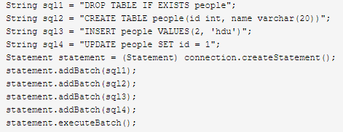
JDBC中批量执行SQL
一次执行多个SQL语句，以降低IO次数，提升性能

Slide 3
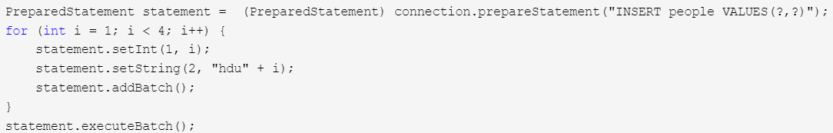
批量执行SQL
一次执行批量SQL数量不易过多，有人做过测试，一次200条左右性能较好
executeBatch()方法的返回值为int[]数组，即每个语句执行影响的行数
批量执行SQL时，应启动事务

Slide 4
JDBC进阶： DAO/ORM基本原理

Slide 5
DAO
隔离业务逻辑代码和数据访问代码，降低耦合度，提高可重用性
例：
SystemUserDAO类封装了数据库操作
SystemUserManager2封装了业务
问题： DAO类中的各方法为什么要传入Connection对象?

Slide 6
DAO类的共性
查询操作：
构建sql语句->构建PrepareStatement->设置参数->执行查询获取ResultSet->根据ResultSet构建JavaBean对象或对象列表
增删改操作:
构建sql语句->构建PrepareStatement->设置参数->执行语句
这些环节能抽取共性代码吗？
这就是ORM框架的基本目标

Slide 7
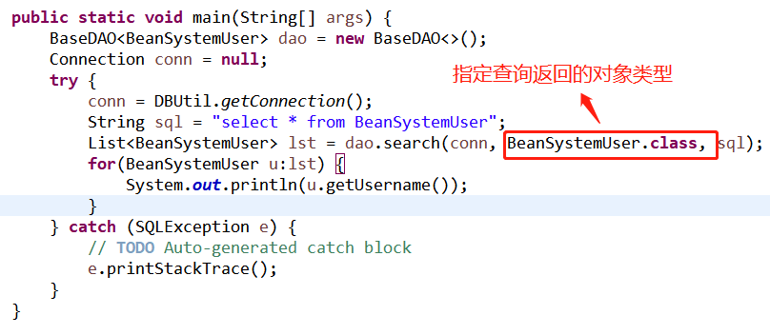
根据ResultSet构建JavaBean对象或对象列表
利用java的反射机制，即利用类的定义信息动态创建对象，设置对象属性值。
下例为使用案例，告知dao对象sql、需要获取的对象类型等，由dao类去动态装配

Slide 8
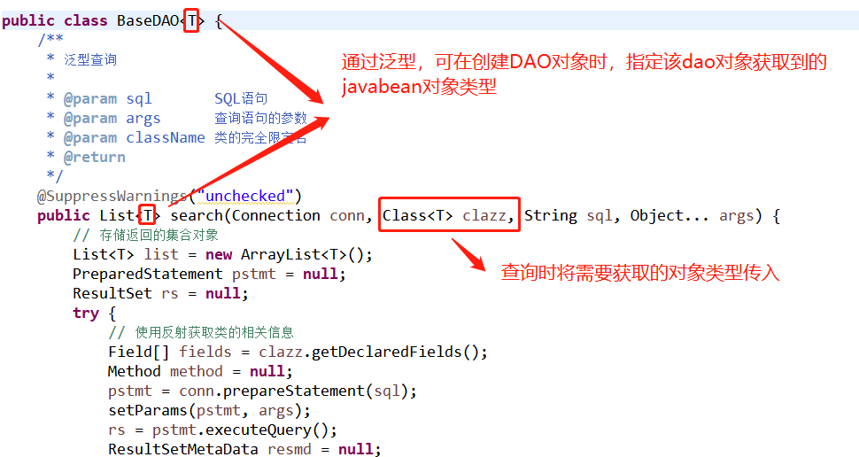
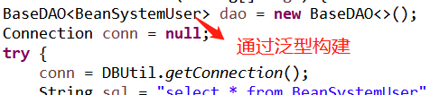
根据ResultSet构建JavaBean对象或对象列表

Slide 9
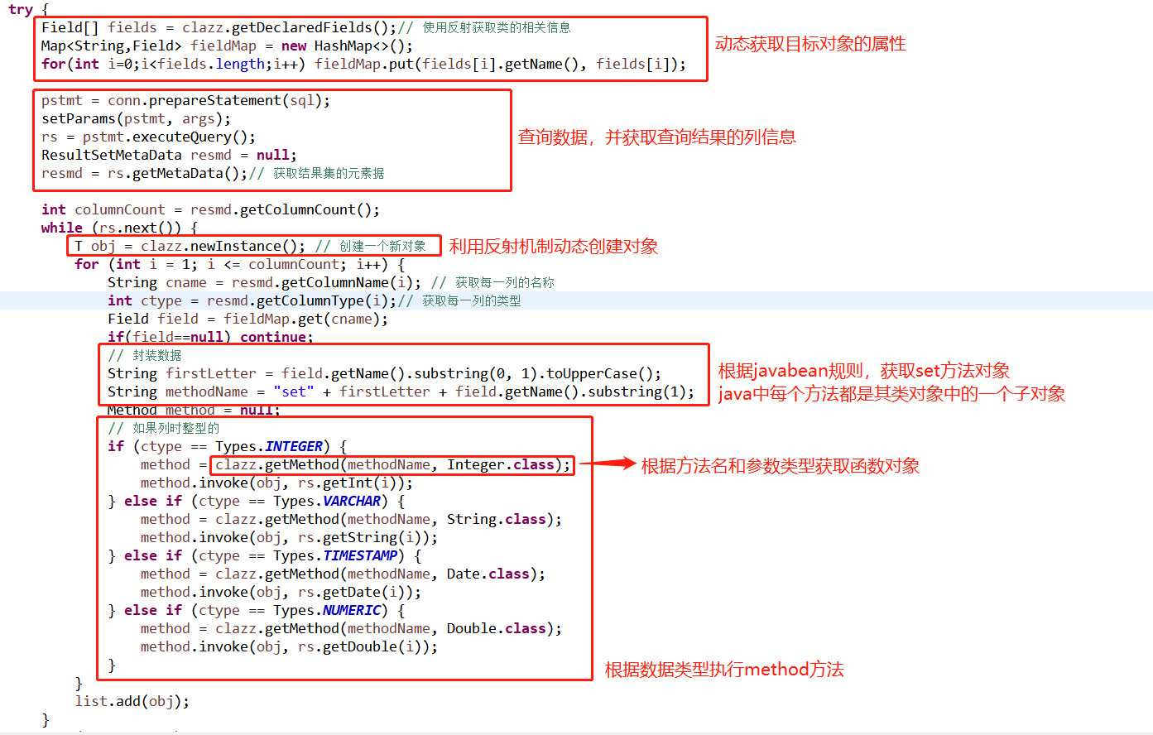
根据ResultSet构建JavaBean对象或对象列表

Slide 10
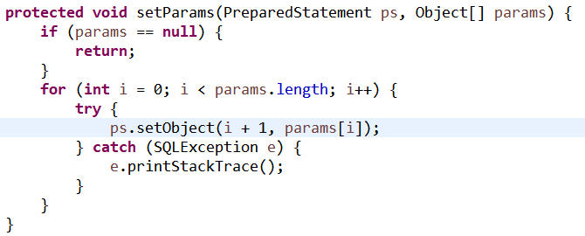
SQL语句构建及参数设置
构建SQL语句至少需要提供：表名和字段列表
思考：假设表名和javabean类名一致，字段名和javabean的属性名一样，如何构建查询该表全部数据的sql？
<hibernate-mapping>
<class name="com.firsthibernate.publisher.Publisher" table="Publishers">
<id name="pubId" column="pub_id" type="java.lang.String" unsaved-value="null">
<generator class="assigned"/>
</id>
<property name="pubName" column="pub_Name" type="java.lang.String" />
<property name="city" column="city" type="java.lang.String" />
<property name="state" column="state" type="java.lang.String" />
<property name="country" column="country" type="java.lang.String" />
</class>
</hibernate-mapping>
Hibernate早期版本的配置实例
参数数组以Object
形式写入
请自行查阅当某
参数为Null时应该
如何处理？

